Slide 1
Программа построения графиков функций
Автор: Яновский Всеволод 10-3
Годовой проект по информатике
Руководитель: Клюнин Алексей Олегович

Slide 2
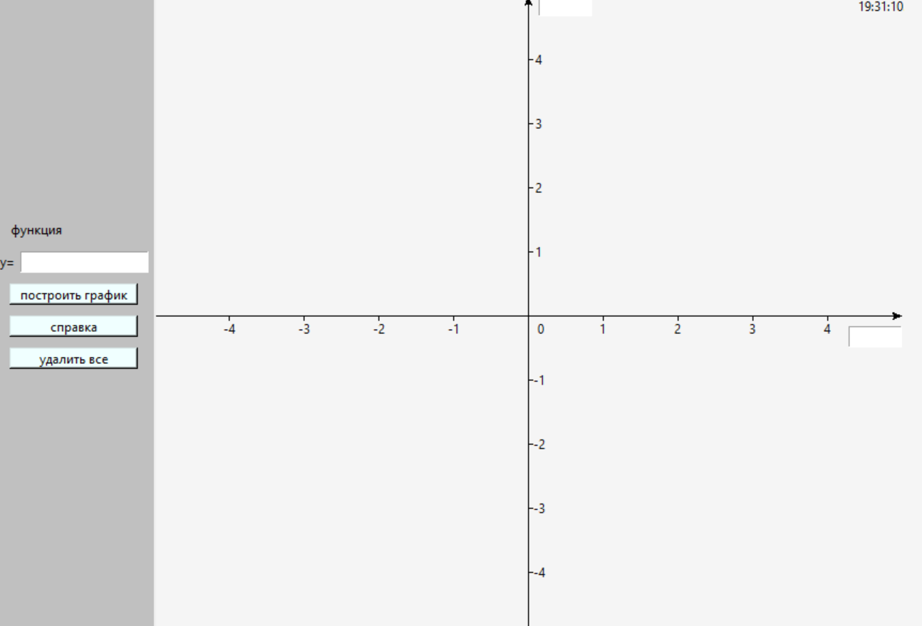
Постановка задачи
Создать программу построения графиков функций с пользовательским интерфейсом.

Slide 3

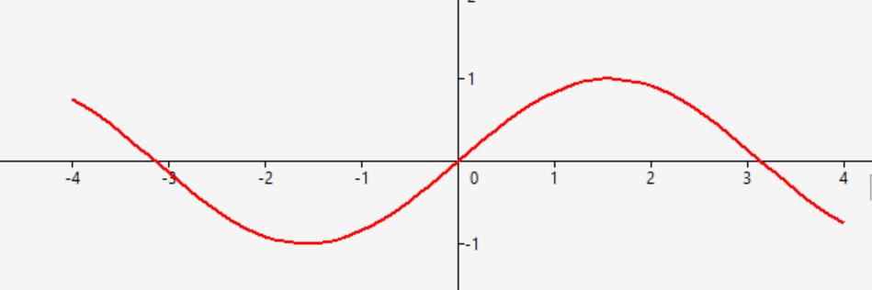
Входные и выходные данные
Входные данные: функция в формате y=f(x)
Выходные данные: график функции

Slide 4
Метод решения
После ввода уравнения в окно ввода, функция обрабатывается программой и для каждого x рассчитывается y, далее x увеличивается на константу и для него тоже рассчитывается y и строится прямая (x1:y1; x2:y2).
Константа берется малой величиной9 примерно 0.01) для большей четкости графика. (График строится при |x|≤4)

Slide 5
Структура программы
Основная программа
Элементы Управления
Дополнительные функции

Slide 6
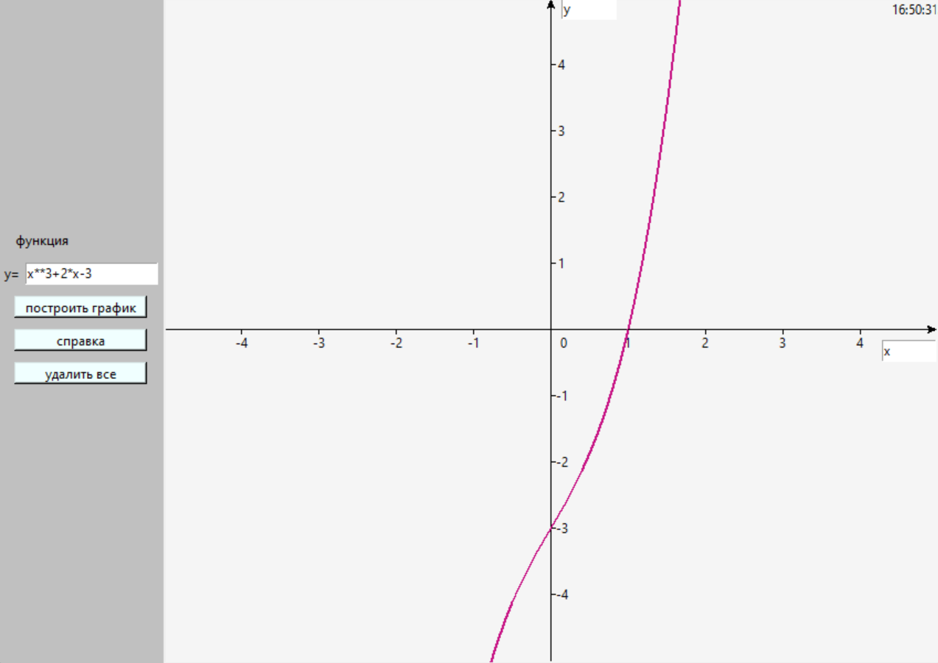
Пример работы программы

Slide 7
Спасибо за внимание!

